Slide 1
LES BESOINS EN MAIN-D’ŒUVRE DES ENTREPRISES EN 2019
www.pole.emploi.fr

Slide 2
QU’EST-CE QUE L’ENQUÊTE "BESOINS EN MAIN-D'ŒUVRE" ?
Une enquête annuelle réalisée avec le concours du Crédoc portant sur 115 612 établissements Bretons.
Elle décrit les besoins des entreprises par métier détaillé (200 "familles professionnelles"), par secteur d’activité (24 secteurs de la NAF) et à un niveau géographique fin, le bassin d’emploi (26 bassins).
Cette enquête s’intéresse aussi aux motifs de recrutement, à la nature des difficultés rencontrées et aux solutions envisagées.
21 944 établissements ont répondu à l’édition 2019* pour la Bretagne.
75% des recruteurs ayant annoncé avoir une intention d’embauche en 2018 ont réalisé au moins une embauche
*Enquête réalisée entre octobre et décembre 2018

Slide 3
Pourquoi une enquête "BESOINS EN MAIN-D'ŒUVRE" ?
Connaître le marché du travail local
Informer sur le marché du travail
Analyser et produire des études
Guider les conseillers dédiés aux entreprises
Identifier les besoins de formation dans les territoires
Fournir des données aux chercheurs dans le cadre leurs travaux de recherche

Slide 4
Les principaux résultats
Une hausse du nombre de projets de recrutement
+9,1%
entre 2018 et 2019
Les projets de recrutement en 2019 sont essentiellement des projets non saisonniers

Slide 5
Les principaux résultats
des établissements déclarent avoir l’intention d’embaucher en 2019.
29,3%
Répartition du nombre de projets de recrutement selon la taille de l’établissement (en %)
65% des intentions d’embauche proviennent d’établissements de moins de 50 salariés

Slide 6
Les principaux résultats
29,3%
Répartition du nombre de projets de recrutement selon le secteur d’activité (en %)
61% des projets de recrutements sont concentrés dans le secteur des services
Agriculture (-7,9%*) %
Industrie (+ 16,6%*)
Services aux particuliers (+18,4%*)
Construction (+13,1%*)
Commerce (+ 8,9%*) %
Services aux entreprises (+6,1%*)
* Évolution annuelle par rapport à 2018

Slide 7
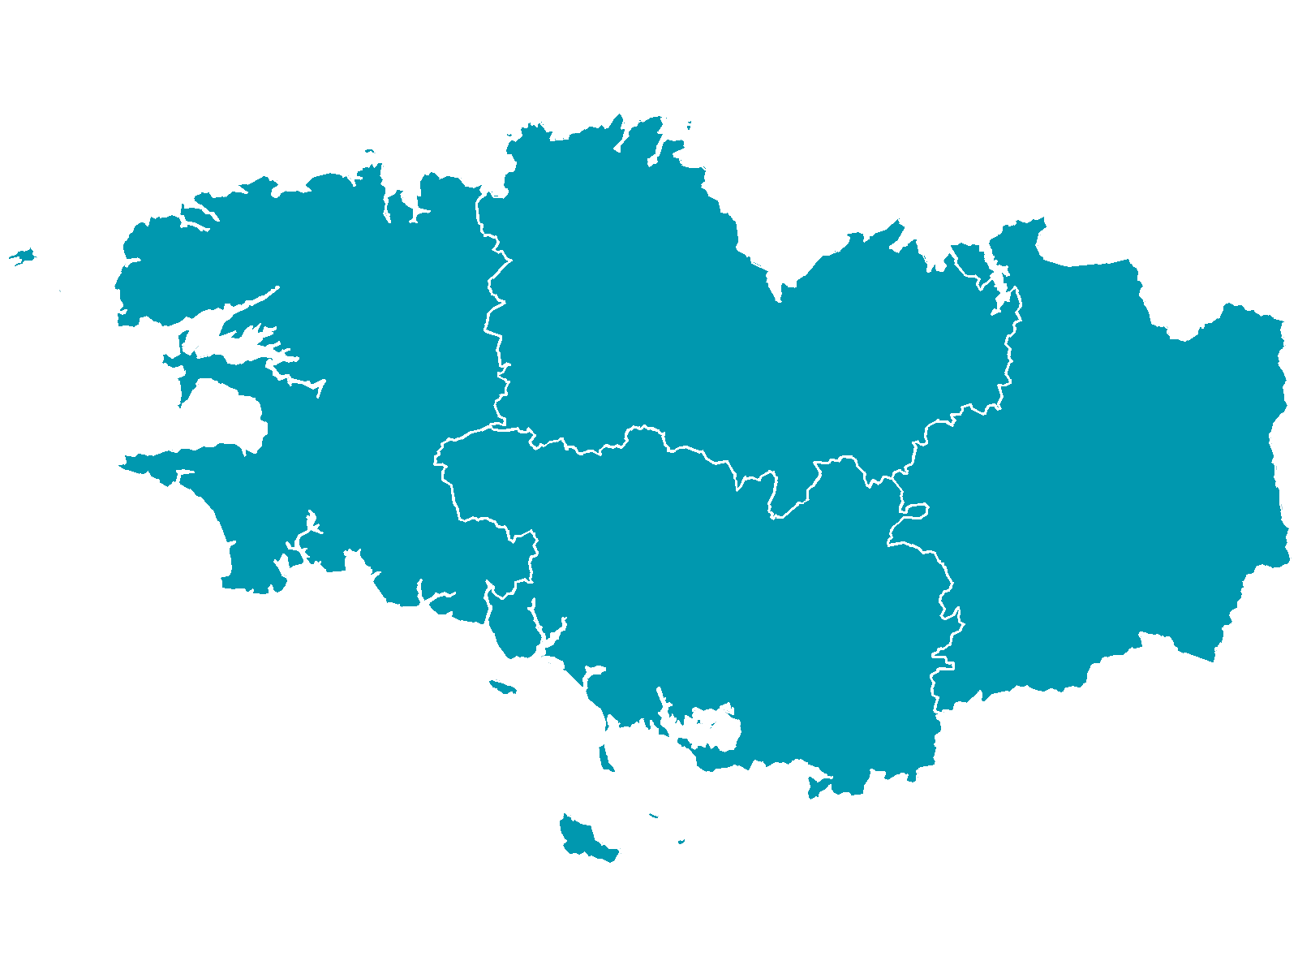
Les pôles de recrutement en 2019 par région (répartition des projets de recrutement En %)
Finistère
Côtes-d’Armor
27,9%
16,6%
Les projets de recrutement se concentrent dans les grandes métropoles bretonnes et le littoral.
Morbihan
Ille-et-Vilaine
23,2%
32,3%

Slide 8
LES difficultés de recrutement
Tous secteurs confondus, les employeurs anticipent toujours plus de difficultés de recrutement en 2019
Évolution de la part des projets difficiles (en %)

Slide 9
Les difficultés de recrutement
Des difficultés plus élevées dans les établissements de moins de 50 salariés
Part des difficultés selon la taille d'établissement

Slide 10
Les 10 métiers les plus recherchés par les employeurs

Slide 11
Les 10 métiers où le taux de difficulté est le plus élevé
Les 10 métiers* où les difficultés de recrutement sont les plus élevées
[
]
Nombre projets
% de projets difficiles
Les difficultés se rencontrent essentiellement sur les métiers qualifiés du bâtiment et de l’industrie
* Parmi les métiers regroupant au moins 500 intentions d’embauche

Slide 12
Les causes de difficultés de recrutement anticipées par les entreprises
Établissements (en %)
L’inadéquation des profils des candidats
La nature du poste proposé (distance, horaires, pénibilité)
Le déficit d’image (secteur, métier, entreprises)
L’accès au lieu de travail
Les difficultés économiques (budget, charges)

